Slide 1

React Project
최종 발표

Slide 2
Contents
팀원 소개
개발 하게된 계기
사용스택 설명
주요기능 설명
프로젝트 특징
기술 이슈사항 OR 애로사항
보완 할 점
기술 이슈사항 OR 애로사항
Q&A

Slide 3




PRODUCTION TEAM
팀원 소개
이무헌
구담인
고연수
조성현
팀장
백엔드
총괄 및 배포
CHAT GPT API
팀원
프론트엔드
플랜페이지 구현
마이페이지 구현
팀원
프론트엔드
게시판 구현
팀원
백엔드
구글맵 API

Slide 4
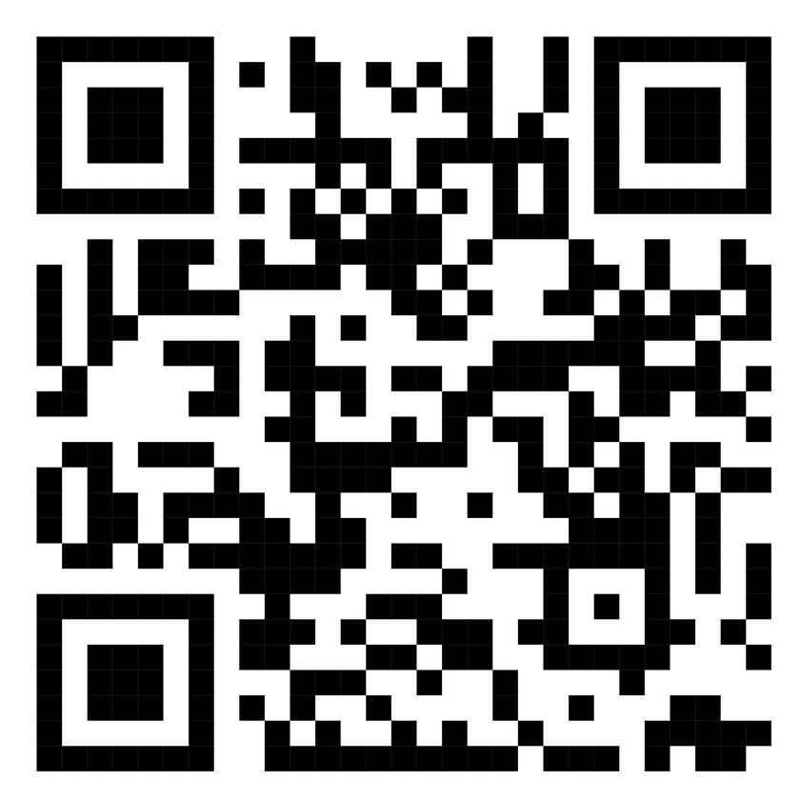
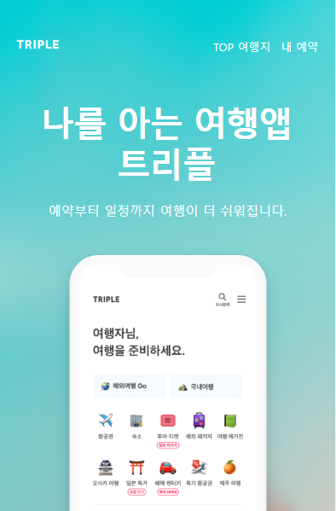
개발하게 된 계기
트리플 여행앱 아이디어에 AI를 접목하여
개개인의 취향에 맞는 여행 플랜을 제공하는 프로젝트를 구상
Chat GPT, Google, Pixabay API 활용

Slide 5
개발하게 된 계기
트리플 여행앱 아이디어에 AI를 접목하여
개개인의 취향에 맞는 여행 플랜을 제공하는 프로젝트를 구상
Chat GPT, Google, Pixabay API 활용
더 나아가...
AI추천만으로는 여행지 수의 한계를 발견

Slide 6
개발하게 된 계기
트리플 여행앱 아이디어에 AI를 접목하여
개개인의 취향에 맞는 여행 플랜을 제공하는 프로젝트를 구상
Chat GPT, Google, Pixabay API 활용
더 나아가...
AI추천만으로는 여행지 수의 한계를 발견
GOOGLE MAP API를 통해 주변 관광지 추천까지 더하여
사용자의 선택의 폭을 넒힘

Slide 7

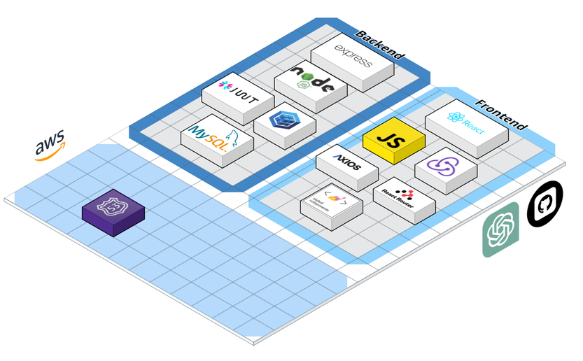


사용 스택
API
사용 기술

Slide 8



프로젝트 특징
GPT API
GOOGLE MAP API
PIXABAY API
를 활용한 AI 관광지 추천 사이트
AI를 통한 제한 없는 경험
Chat GPT API 를 이용한 색다른 경험 제공
모바일 & PC 지원
반응형 웹사이트
경로와 주변관광지 추천
시작, 경유, 도착 지점 간의 거리

Slide 9
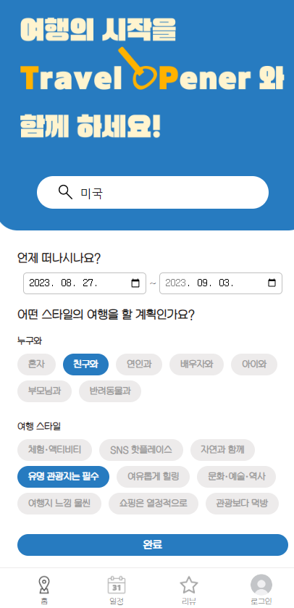
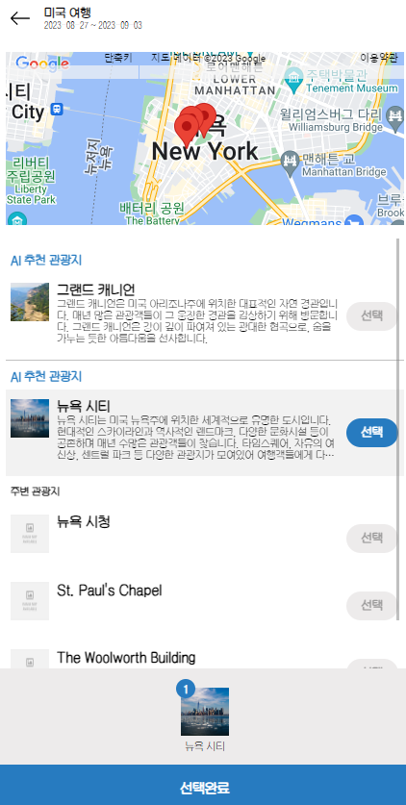
주요 기능 설명
1
GPT API를 활용하여 사용자의 취향에
맞는 맞춤 관광지 정보 요청
2
GPT API의 출력 결과를
구글맵 API와 연결하여 사용자에게
다양한 정보와 지도 제공
(ex. 관광지 정보, 거리, 경로 등)
3
사용자는 제공된 정보를 활용하여
원하는대로 여행 계획을 생성

Slide 10
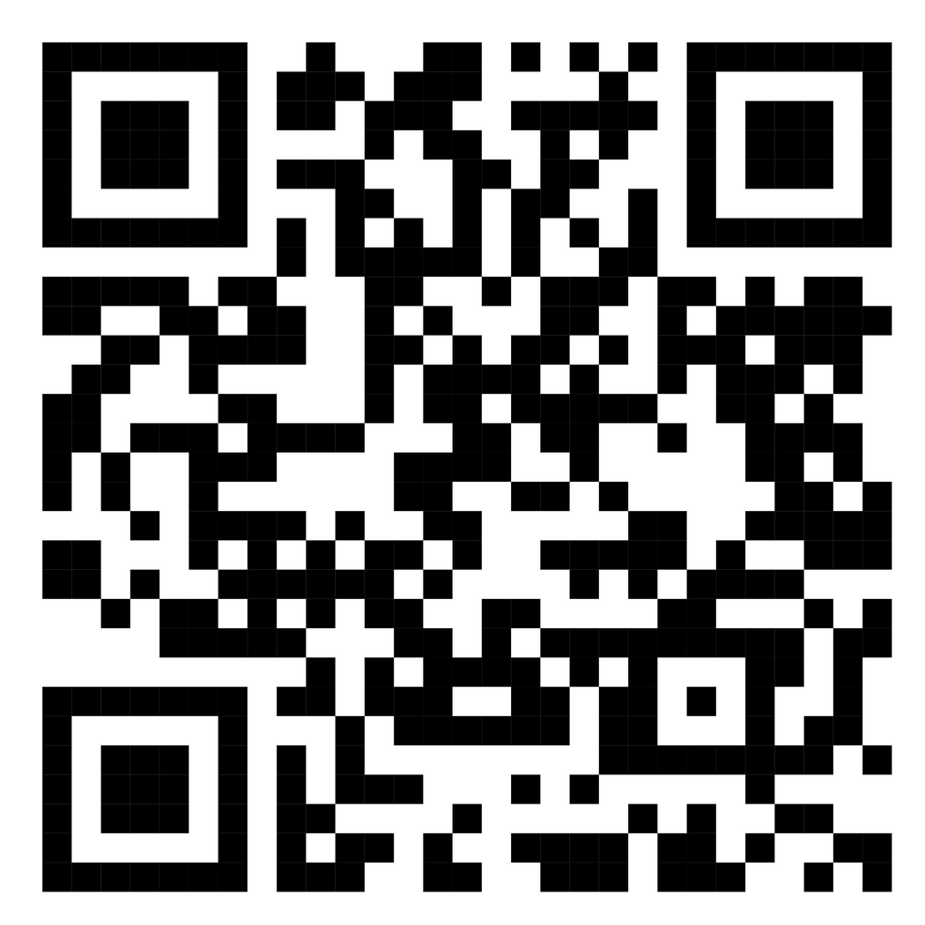
프로젝트 시연

Slide 11
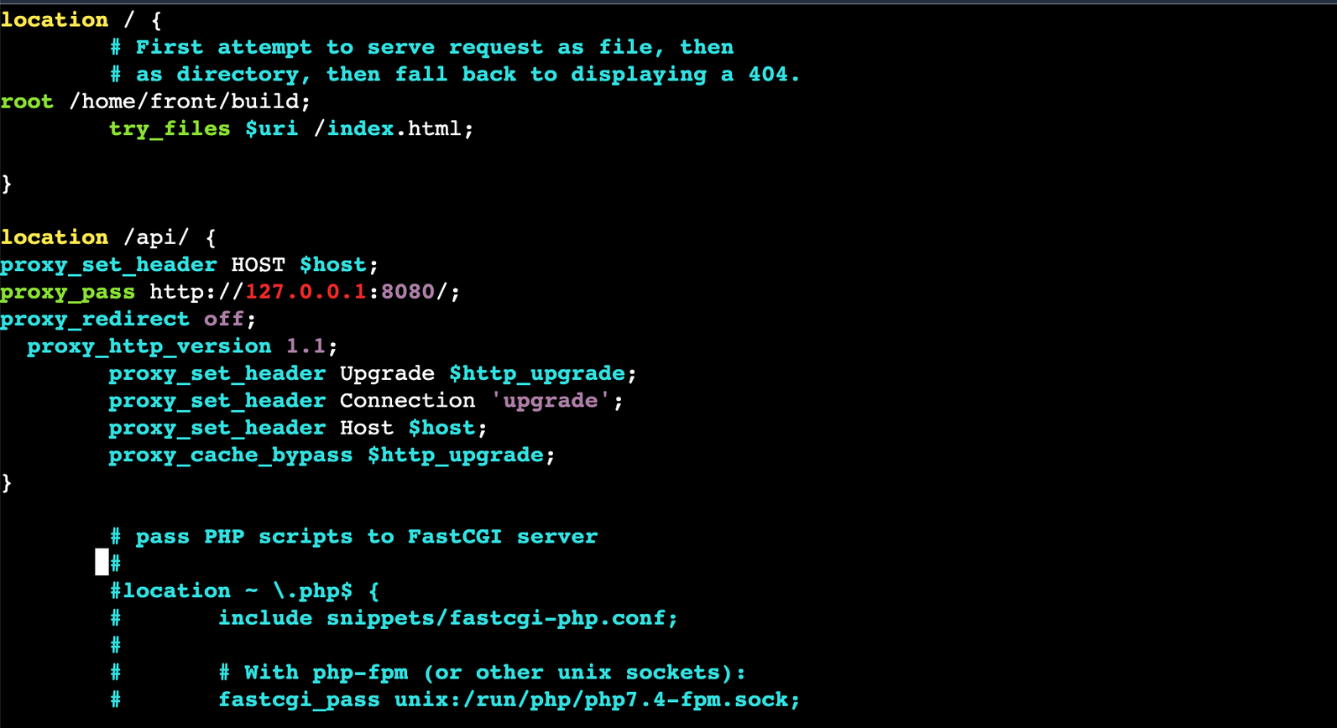
기술 이슈사항 or 애로사항 (무헌)
nginix proxy_pass 경로 location /api not found =>location /api/ {
proxy_pass http://backend/;location /api/ {
proxy_pass http://backend/;
}
}
두개의 도메인 => cookie 저장 실패,
한 개의 도메인 => axios 404 nor found

Slide 12
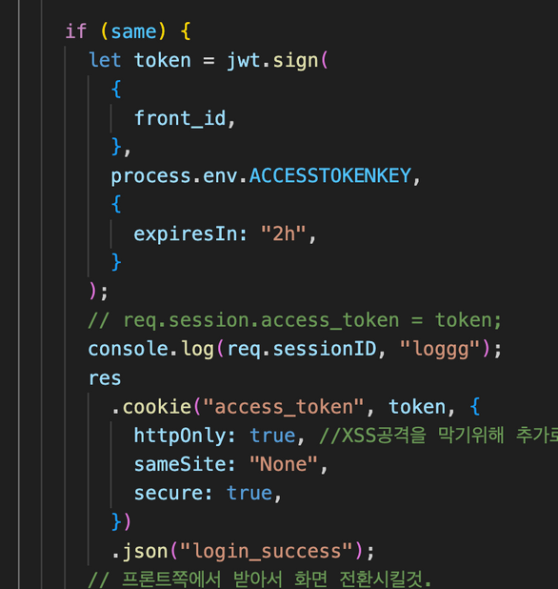
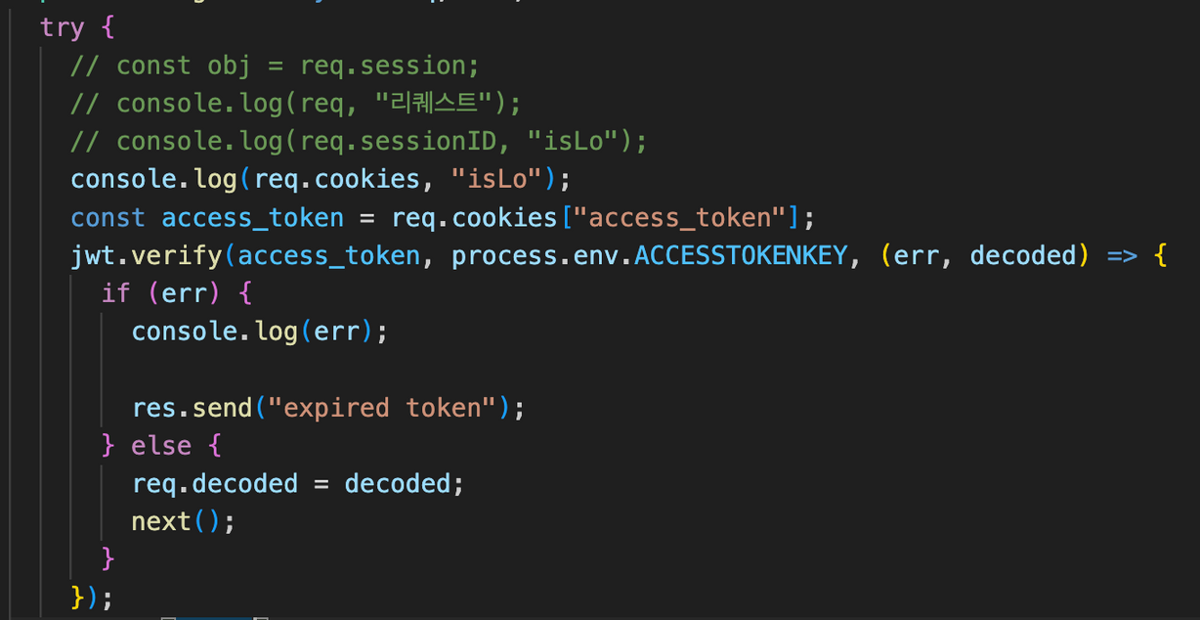
기술 이슈사항 or 애로사항 (무헌)
같은 도메인으로 해서 res.cookie(sameSite,secure 등등 반드시 필기)로 기존 req.session을 대체함, connet.sid가 아닌 access_token으로 토큰을 저장함
근데 이상하게 isLogin에 있는 req.decoded는 작동됨 기적

Slide 13
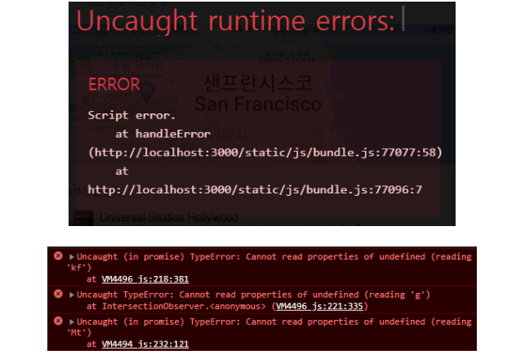
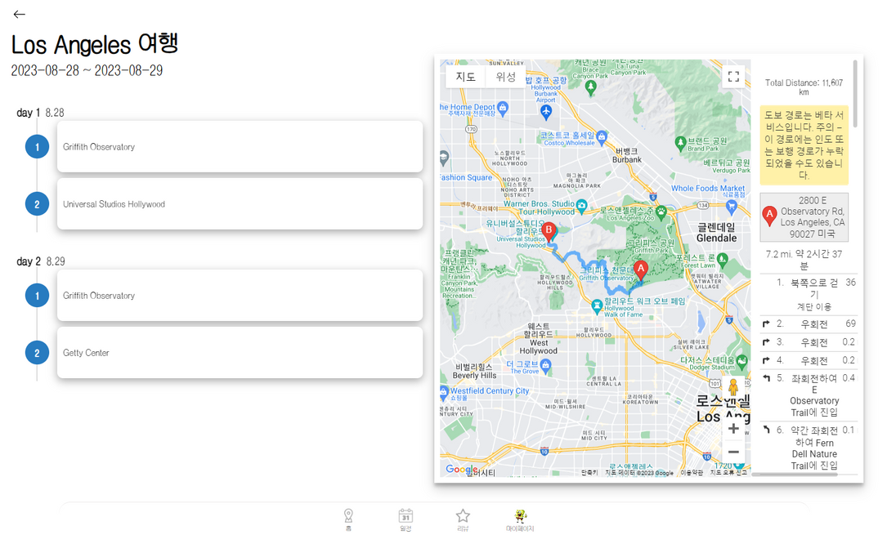
기술 이슈사항 or 애로사항 (성현)
구글맵 API를 이용해서 화면에 보여주는데 있어 스크립트 에러 발생
IF문을 사용해 해당하는 변수값이 있을때만 실행되게 함

Slide 14
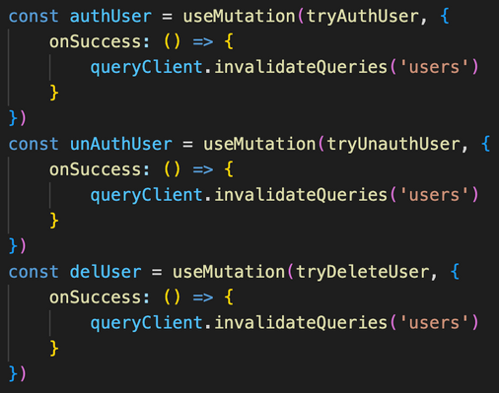
기술 이슈사항 or 애로사항 (담인)
gpt 출력 값을 받아오는 시간 동안 useMutation의 isLoading이 true일 때 로딩 컴포넌트를 보여주려고 했는데
0.1초만에 false로 바뀌고 출력값은 몇초 뒤에 나옴
→ data를 redux에 바로 저장하여 state에 값이 들어올 때까지 로딩 컴포넌트를 보여주게 변경
같은 맥락으로 isLoading이 false가 된 뒤에 data를 렌더하려고 하면 undefined가 뜨는 경우 많음
→ data가 있을 때 렌더하는 것으로 모두 변경
useMutation 후에 post는 실행이 되어 db가 변경 되었는데 db에서 데이터를 가져오는 useQuery문이 재실행되지 않음

Slide 15
기술 이슈사항 or 애로사항 (담인)
파트 분배를 유동적으로 진행함
→ 처음에는 front & back 을 나눠서 진행했는데 back api 작업이 먼저 끝나면서 front를 나누고
front 작업하면서 필요한 back 작업을 동시에 진행
→ 같은 페이지를 모바일 & 피시 버전으로 나누어 2명이 작업하니 컴포넌트, 기능 등이 많이 꼬임
→ 간단하게 가져다 쓰면 되는 기능들도 입히는 데 시간이 오래 걸려서 비효율적
진행하면서 새로 추가되는 기능들을 그때그때 기존에 있던 데이터를 가공하여 사용
→ 설계가 제대로 되지 않은채로 동일한 데이터를 가공하다보니 중복 데이터가 늘어나고 원하는 값만 다시 가져다 쓸 때조차 제가공 해야했음
Main 페이지에서 받은 데이터 + gpt 출력 데이터 redux에만 저장 → Plan 페이지에서 사용
→ AddPlace에서 제가공한 데이터 → db에 plan과 attractions 테이블에 각각 저장
→ db에 저장된 정보를 다시 Plan 페이지에서 사용하려고 하니 데이터 형식이 다 틀어져있음

Slide 16
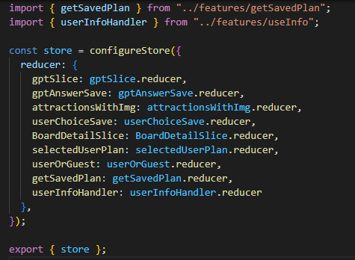
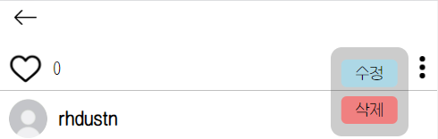
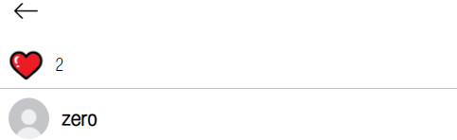
기술 이슈사항 or 애로사항 (연수)
이슈 사항
게시판을 만들때 게시판 디테일 페이지에서 자신이 쓴 글과 댓글을 자신만 수정하거나 삭제를 하는
기능을 구현하는 도중에 로그인을 한 유저의 정보를 가져오지 못하는 이슈 발생
해결방법
로그인한 유저의 정보를 저장할 수 있는 redux 를 만들어서 store에 저장을 하고
useSelector 후크를 사용하여 redux store에서 로그인한 유저의 정보 데이터를 추출을 해서
전역변수화 시켜 사용자의 데이터를 불러옴

Slide 17
보완 할 점
1. 게시판과 마이페이지 플랜 연동
2. 별점
3. Exception 처리 로직 부족
4. API 출력값 불안정

Slide 18
Q&A

